Slide 1
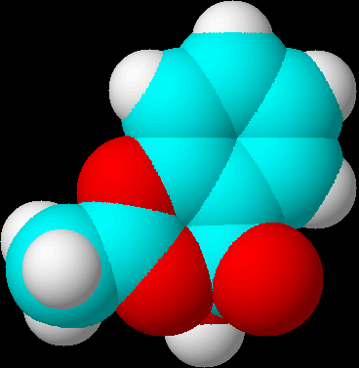
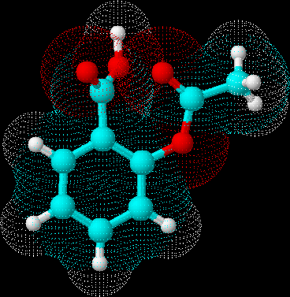
第二章 分子结构与性质
第三节 分子的性质
（第一课时）

Slide 2

【知识回顾】
 | 极 性 键 | 非 极 性 键
成键原子
电子对
成键原子的电性
不同种元素的原子间
同种元素的原子间
发生偏移
不发生偏移
δ⁺
δ-
呈电中性
H—Cl
共用电子对是否有偏移是由什么引起的?
这是由于原子对共用电子对的吸引力不同造成的。即键合原子的电负性不同造成的。
H—I H—Br H—Cl H—F
弱极性
强极性
成键元素电负性值差异越大，共价键的极性越强。

Slide 3

想一想
指出下列物质中的共价键类型
1、H₂
2、HCl
3、CO₂
4、NH₃
5、BF₃
6、CH₄
7、H₂O₂
非极性键
极性键
极性键
极性键
极性键
极性键
(H-O-O-H)
极性键 非极性键

Slide 4
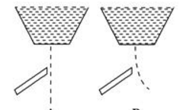
用毛皮摩擦玻璃棒分别靠近CCl₄液流和H₂O流，观察现象，思考产生这一现象的原因。
CCl₄
H₂O
说明H₂O分子与CCl₄分子不同， H₂O分子受静电作用， CCl₄分子不受静电作用。

Slide 5
极性分子:正、负电中心不重合，键的极性向量和不等于零。
一、分子的极性
非极性分子:正、负电中心重合，键的极性向量和等于零。
双原子分子H₂、O₂、Cl₂、HCl哪些是极性分子，哪些是非极性分子？
H

H
Cl

Cl
只含非极性键分子（单质）一般为非极性分子
δ+
δ-
H
Cl
H
Cl
极性键结合的双原子分子为极性分子

Slide 6
P₄、C₆₀是极性分子还是非极性分子？CO₂、HCN、H₂O、NH₃、BF₃、CH₄、CH₃Cl哪些是极性分子，哪些是非极性分子？
CO₂:
非极性分子
F_{合}=0
δ-
F₁
F₂
δ+
δ-
δ-
F₃
δ-
BF₃：
δ+
δ-
δ-
δ-
F₁
F₂
非极性分子
F_{合}=0

Slide 7
δ-
F_{合}≠0
H₂O
极性分子
δ+
δ+
F₁
F₂
δ+
F_{合}≠0
NH₃
δ-
极性分子
δ+
δ+
δ+
δ+

Slide 8
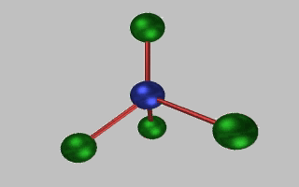

δ+
CH₄
δ-
δ+
F_{合}
δ+
δ+
δ+
非极性分子
键的极性
小结
决定
分子极性
分子空间结构

Slide 9

分析下表分子极性与中心原子化合价的关系？与中心原子孤电子对的关系？
分子 | CO₂ | H₂O | BF₃ | NH₃ | CH₄
分子的极性
A化合价
A最外层电子
A的孤对电子
非极性
极性
非极性
极性
非极性
+4
-2
+3
-3
-4
4
6
3
5
4
无 有 无 有 无
判断AB_{n}型分子极性的两种经验规律：
a、中心原子A化合价的绝对值等于该元素原子最外层电子数，则为非极性分子，反之则为极性分子。
b、中心原子A没有孤对电子，则为非极性分子，反之则为极性分子。

Slide 10
【总结归纳】
（1）只含非极性键的分子（单质）是非极性分子（O₃）
如：O₂、H₂、P₄、C₆₀。
（2）由极性键形成的双原子分子，是极性分子。
如：HCl、HF、HBr
（3）由极性键形成分子
判断AB_{n}型分子极性的经验规律：
a、中心原子A化合价的绝对值等于该元素原子最外层电子数，则为非极性分子，反之则为极性分子。
b、中心原子A没有孤对电子，则为非极性分子，反之则为极性分子。

Slide 11
[例1]下列共价键中，属于非极性键的是( )
A．C—H B．C—Cl C．C==O D．N≡N
D
[例2]下列各组物质中，都是由极性键构成的极性分子的是( )
A．CH₄和H₂O B．CO₂和HCl
C．NH₃和H₂S D．HCN和BF₃
C

Slide 12
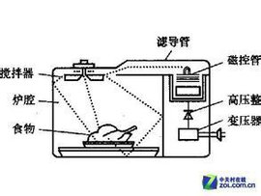
因为水分子具有极性，当水分子处于一种高频变换的磁场中的时候，水分子的两极（正、负电荷中心）就会相应快速改变方向和变换位置
微波炉就是根据这一道理而诞生的新一代烹饪家用电器。
微波炉原理是由一种电子真空管--磁控管，产生2450MHz 的超短波电磁波，被食物吸收，引起食物内的极性分子(如水、脂肪、蛋白质、糖等)以每秒 24.5 亿次的极高速振动。并由振动所引起的摩擦使食物内部产生高热将食物烹熟。

Slide 13

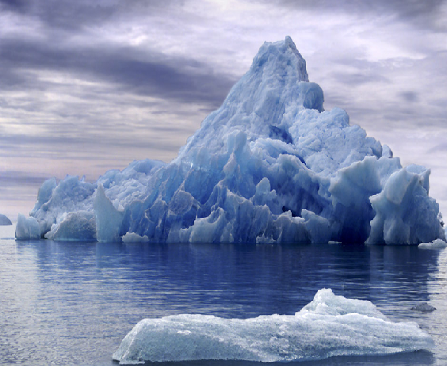
冰山融化现象是物理变化还是化学变化？
冰山融化过程中有没有破坏其中的化学键？
那为什么冰山融化过程仍要吸收能量呢？
因为水分子间相互作用力

Slide 14
二、分子间作用力
分子间存在着将分子聚集在一起的作用力，这种作用力称为分子间作用力。常见的为范德华力和氢键
1、范德华力要点：
a、分子充分接近才有分子间作用力（气体分子间没有）
b、分子间作用力实质是电性作用，无方向性和饱和性
范德华力与共价键
分子
HCl
HBr
HI
范德华力(kJ/mol)
21.14
23.11
26.00
共价键键能
(kJ/mol)
431.8
366
298.7
c、范德华力很弱，比化学键能小1-2数量级

Slide 15
范德华力对物质熔沸点的影响
分子 | HCl | HBr | HI
相对分子质量 | 36.5 | 81 | 128
范德华力(kJ/mol) | 21.14 | 23.11 | 26.00
熔点/℃ | -114.8 | -98.5 | -50.8
沸点/℃ | -84.9 | -67 | -35.4
单质 | 相对分子质量 | 熔点/℃ | 沸点/℃
F₂ | 38 | -219.6 | -188.1
Cl₂ | 71 | -101.0 | -34.6
Br₂ | 160 | -7.2 | 58.8
I₂ | 254 | 113.5 | 184.4
组成和结构相似的分子，相对分子质量越大，范德华力越大，熔沸点越高；

Slide 16
范德华力与分子的极性的关系
分子 | 相对分子质量 | 分子的极性 | 熔点/℃ | 沸点/℃
CO | 28 | 极性 | -205.05 | -191.49
N₂ | 28 | 非极性 | -210.00 | -195.81
相对分子质量相同或相近时，分子的极性越大，范德华力越大，熔沸点越高。

Slide 17
化学键与范德华力的比较
 | 化学键 | 范德华力
概念
存在范围
作用力强弱
影响的性质
使原子相结合的相互作用
把分子聚集在一起的作用力
分子内、原子间
分子之间
与化学键相比弱的多
较 强
主要影响化学性质
主要影响物理性质（如熔沸点）

Slide 18
[例3]下列有关范德华力的叙述正确的是( )
A．范德华力的实质也是一种电性作用，所以范德华力是一种特殊的化学键
B．范德华力与化学键的区别是作用力的强弱不同C．任何分子间在任意情况下都会产生范德华力D．范德华力非常微弱，故破坏范德华力不需要消耗能量
B

Slide 19
[例4]有下列两组命题，其中乙组命题正确且能用甲组命题正确解释的是( )
B
甲组 | 乙组
Ⅰ.H—I键的键能大于H—Cl键的键能 Ⅱ.H—I键的键能小于H—Cl键的键能 Ⅲ.HI分子间的范德华力大于HCl分子间的范德华力 Ⅳ.HI分子间的范德华力小于HCl分子间的范德华力
a.HI比HCl稳定
b.HCl比HI稳定
c.HI沸点高于HCl
d.HI沸点比HCl的低
①Ⅰ a ②Ⅱ b ③Ⅲ c ④Ⅳ dA．①③ B．②③ C．①④ D．②④

Slide 20
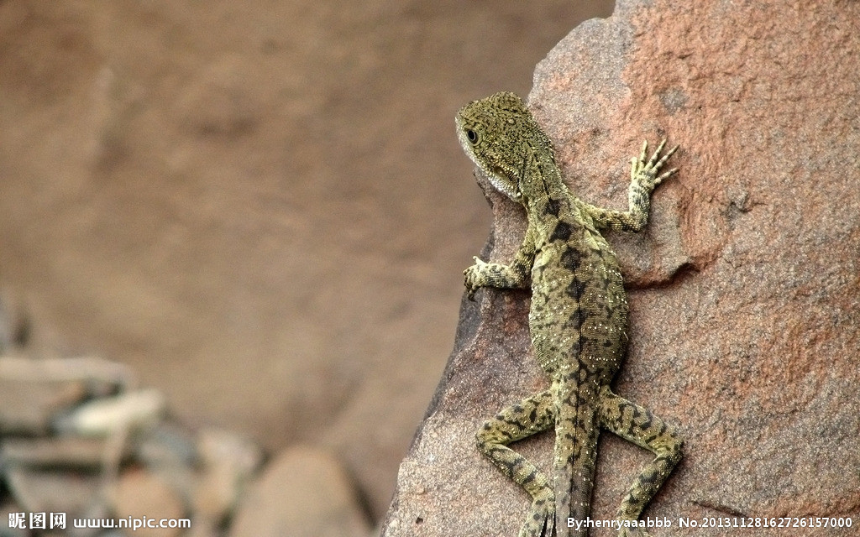
科学视野
夏天经常见到许多壁虎在墙壁或天花板上爬行，却掉不下来（这曾是一个困扰科学家一百多年的谜），为什么？

Slide 21
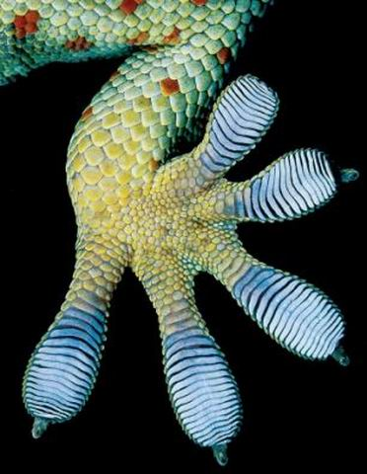
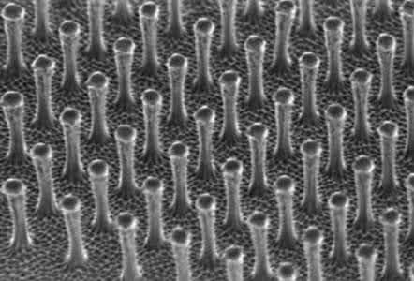
科学视野
用电子显微镜可观察到，壁虎的四足覆盖着几十万条纤细的由角蛋白构成的纳米级尺寸的毛。
壁虎的足有多大吸力?实验证明，在一个1分币的面积土布满100万条壁虎足的细毛，可以吊起20kg重的物体。近年来，有人用计算机模拟，证明壁虎的足与墙体之间的作用力在本质上是它的细毛与墙体之间的范德华力。

